Slide 1
Enseignement de spécialité en classe de 1ère

Slide 2
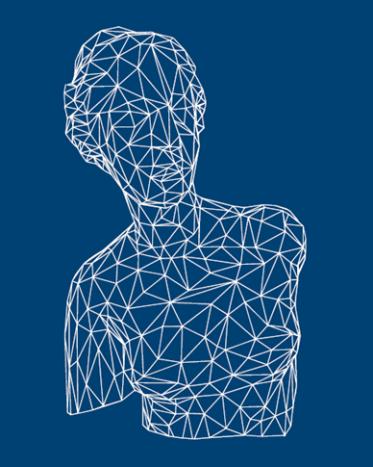
À travers le dialogue entre mondes anciens et monde moderne
Mieux se comprendre et se situer dans le monde
Développer sa culture générale, humaniste et citoyenne
Enrichir sa maîtrise de la langue à l’écrit et à l’oral

Slide 3
À partir de supports variés (textes, œuvres artistiques, sources épigraphiques, papyrus, vestiges archéologiques…) et d’époques différentes (de l’Antiquité à l’époque contemporaine)
Classe de Terminale:
l’homme dans l’univers
Classe de Première: l’homme dans la cité
Classe de Seconde : l’homme

Slide 4
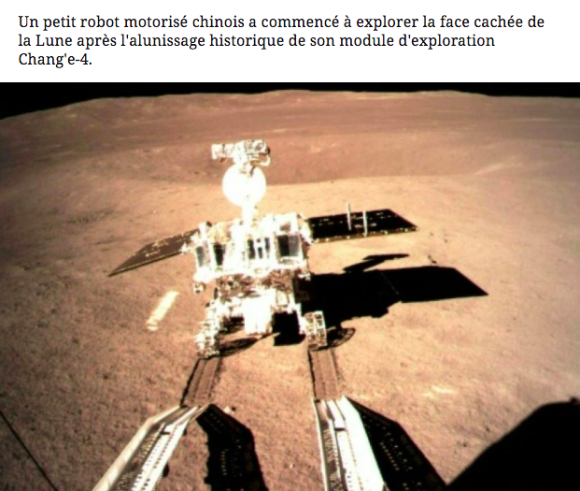
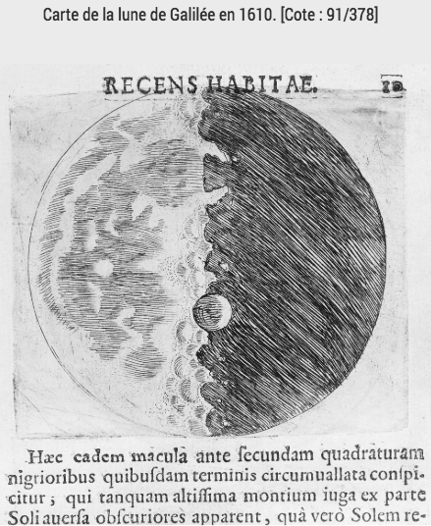
À titre d’exemple: l’homme et la découverte de l’univers (Programme de Terminale)
Diogène Laërce, Vie et doctrine des philosophes de l’Antiquité IIIe siècle Anaximandre VIIe-VIe siècle avant J-C: la naissance de l’astronomie comme science en occident et en Grèce. | Galilée, Sidereus Nuncius Le messager des étoiles 1610 Les premières observations de la lune à l’aide d’une lunette astronomique rédigées en latin. | Dans l’actualité: 4 Janvier 2019
Ἀναξίμανδρος Πραξιάδου Μιλήσιος. Οὗτος ἔφασκεν ἀρχὴν καὶ στοιχεῖον τὸ ἄπειρον, οὐ διορίζων ἀέρα ἢ ὕδωρ ἢ ἄλλο τι.(…). Μέσην τε τὴν γῆν κεῖσθαι, κέντρου τάξιν ἐπέχουσαν, οὖσαν σφαιροειδῆ· τήν τε σελήνην ψευδοφαῆ, καὶ ἀπὸ ἡλίου φωτίζεσθαι· Anaximandre, fils de Praxiade, était de Milet. Il admettait pour principe et élément des choses l’infini, sans déterminer si par là il entendait l’air, l’eau, ou quelque autre substance. (…) La terre, selon lui, est située au milieu de l’univers ; elle en est le centre; sa forme est sphérique. La lune n’a qu’une lumière d’emprunt et est éclairée par le soleil. |  | Le rover Yutu-2 (Lapin de jade 2) a arpenté la surface lunaire jeudi à 10H22 heure de Pékin (14H22 GMT), soit 12 heures après que la Chine eut réussi le premier alunissage jamais réalisé d'un engin spatial sur la face cachée de la Lune, a précisé l'agence spatiale chinoise.

